Slide 1
PISNO DELJENJE BREZ PREHODA
4. Razred

Slide 2
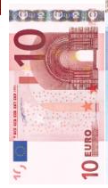
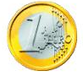
D | E |  |  |  | D | E
9 | 6 | : | 3 | =
96 € : 3 =
3
2

Slide 3
D | E |  |  |  | D | E
9 | 6 | : | 3 | =
3
2
KER JE:
 | D | E
 |  |  | ∙
3
2
3
9
6

Slide 4
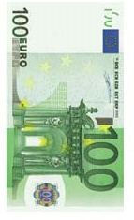
462 € : 2 =
S | D | E |  |  |  | S | D | E
4 | 6 | 2 | : | 2 | =
2
3
1

Slide 5
S | D | E |  |  |  | S | D | E
4
6
2
:
2
=
2
3
1
KER JE:
S | D | E
2
3
1
∙
2
4
6
2

Slide 6
ZAPIS V ZVEZEK:
PISNO DELJENJE
Katero število je 3x manjše od števila 693 ?
Poglej si filmček, ki sem ga poslala

Slide 7
VAJA DELA MOJSTRA.
NASLEDNJE VAJE REŠI V ZVEZEK!

Slide 8
V zvezku poskusi s podpisovanjem, tako kot je prikazano v posnetku. Pazi, da podpisuješ točno, pod prava števila. Stotice pod stotice, desetice pod desetice,…
D | E |  |  |  | D | E
8 | 6 | : | 2 | =
KER JE:
 | D | E

Slide 9
S | D | E |  |  |  | S | D | E
9 | 0 | 6 | : | 3 | =
KER JE:
S | D | E

Slide 10
RAČUN DELJENJA:
PREIZKUS:
S | D | E |  |  |  | S | D | E
2 | 8 | 6 | : | 2 | =
S | D | E |  |  |  | S | D | E
6 | 9 | 0 | : | 3 | =
S | D | E |  |  |  | S | D | E
8 | 0 | 4 | : | 4 | =
S | D | E |  |  |  | S | D | E
8 | 4 | 4 | : | 2 | =

Slide 11
RAČUN DELJENJA:
PREIZKUS:
S | D | E |  |  |  | S | D | E
8 | 2 | 6 | : | 2 | =
S | D | E |  |  |  | S | D | E
6 | 9 | 3 | : | 3 | =
S | D | E |  |  |  | S | D | E
8 | 8 | 4 | : | 4 | =
S | D | E |  |  |  | S | D | E
8 | 8 | 4 | : | 2 | =

Slide 12
DOMAČA NALOGA:
Reši naloge v delovnem zvezku na strani 32 in 33.

